Slide 1
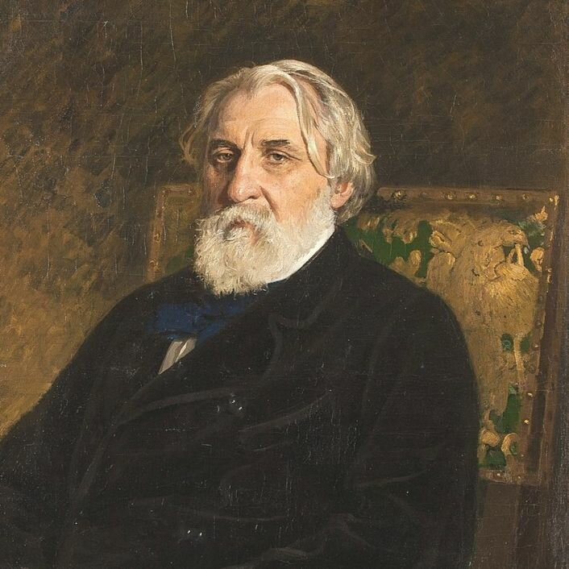
И. С. Тургенев
Родился Иван Сергеевич Тургенев 28 октября в Орле. Сергей Николаевич был кавалерийским офицером и происходил из дворянского рода. Варвара Петровна была из богатой помещичьей семьи. Отец писателя был человек мягкого характера. Мать же наоборот была жесткого характера и отличалась жестокостью в наказании крепостным. Детство писателя прошло в родовом имении Спасское-Лутовиново. Главное увлечение юного Тургенева, оказавшее ключевое влияние на выбор занятия всей своей жизни, было чтение. Читать Ивана научил простой крепостной Лобанов. Также Иван из соображений матери получил хорошее домашнее образование.
В 1827 году вся семья Тургеневых переехала в Москву, где будущий писатель продолжил обучение в частном пансионе. В 1833 году он поступает в Московский университет на философский факультет, через год переводится в Петербургский университет.
По окончании университета Тургенев весной 1838 года едет учиться в Берлинский университет Гегеля.

Slide 2
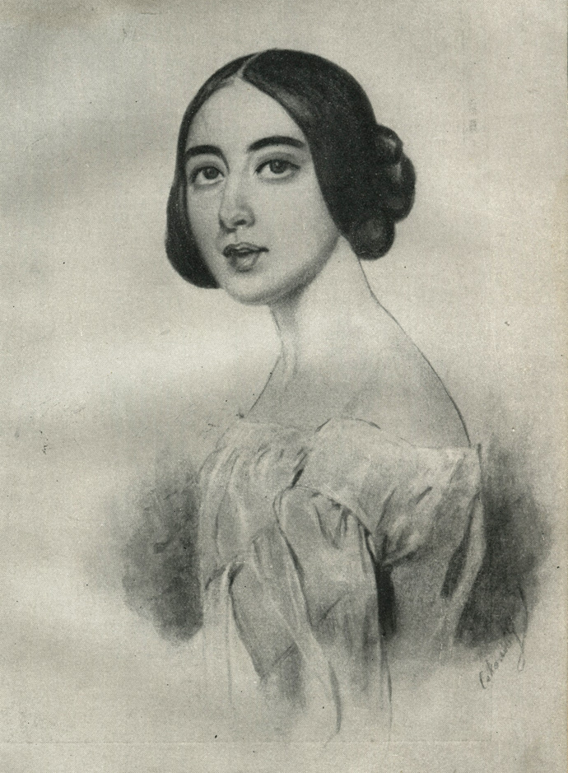
Полина Виардо
В 1841 году Иван вернулся в Россию и в следующем году проходит экзамены по философии, получая звание магистра. В Москве закрывается кафедра философии, и в связи с этим Тургенева зачислили в канцелярию Министерства внутренних дел в которой он прослужил с 1843 по 1845 год.
В том же 1845 году была опубликована поэма Тургенева “Параша”, которую положительно оценил критик Белинский. С этого момента Иван Сергеевич стал уделять написанию произведений большую часть своего времени. Литература стала главным делом его жизни.
В 1843 году Тургенев познакомился с французской певицей Полиной Виардо. Он влюбился в эту женщину, но эта любовь была и светлой и трагической, ведь Виардо была замужем. Писатель долгое время жил за границей, чтобы быть ближе к любимой женщине и писать свои работы в условиях более мягкой цензуры. Связь с родиной он никогда не терял.

Slide 3
В 1852 году умирает Гоголь. В это время Иван был в России и написал некролог. За что его арестовали. Причиной для ареста послужил вольный дух статьи выпущенной в обход цензуры. Месяц писатель провёл в тюрьме. После заключения он был отправлен в ссылку в своё имение на год. В 1856 Тургенев уезжает за границу.
В конце 1857 ситуация в России резко меняется. Правительство объявило о намерении отменить крепостное право, и Тургенев возвращается в Россию и окунается в атмосферу бурления. Преисполненный надеждами на изменения, Иван пишет в 1861 году роман “Отцы и дети”, считающийся вершиной его творчества.
Разочарованный реформой писатель уезжает из России.

Slide 4
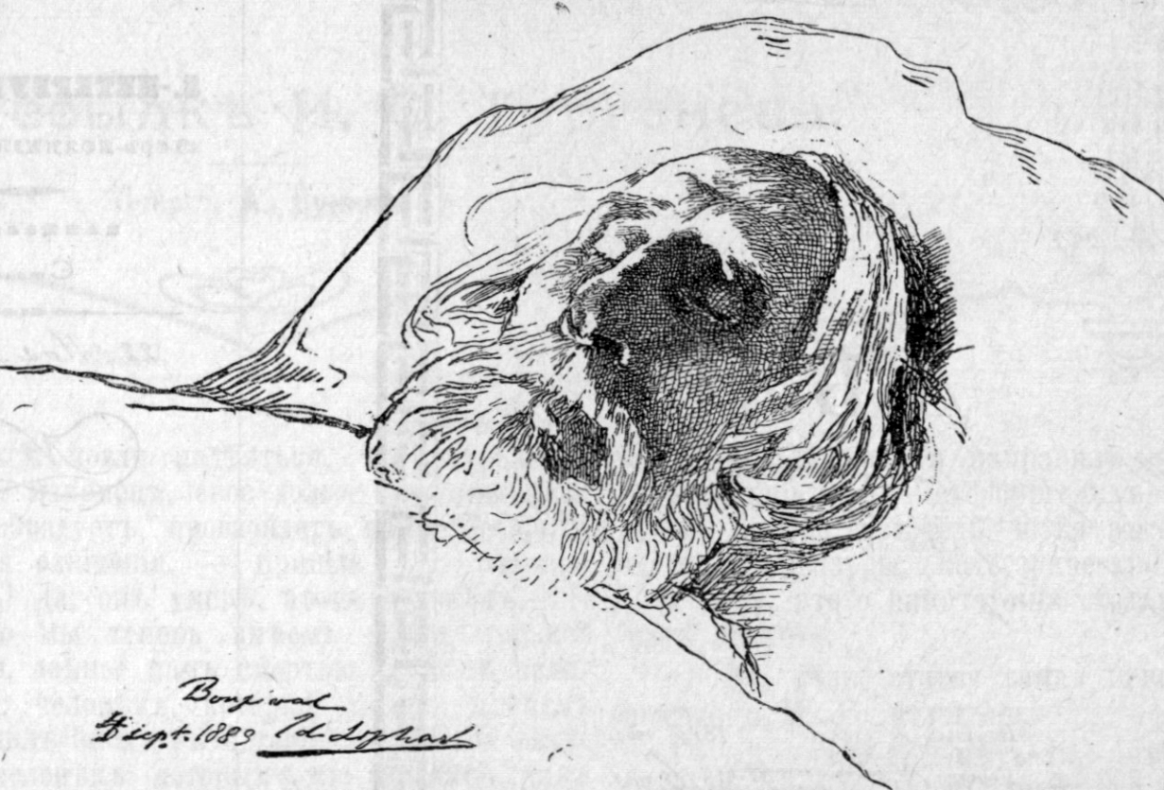
Оставшуюся жизнь Тургенев, помимо своей основной деятельности, занимался общественной жизнью.
Весной 1882 года у писателя обнаружились первые признаки тяжёлой болезни. 22 августа в Буживале Иван Сергеевич Тургенев скончался. Он был похоронен в Санкт-Петербурге на Волковском кладбище.
Иван Тургенев на смертном одре

Slide 5
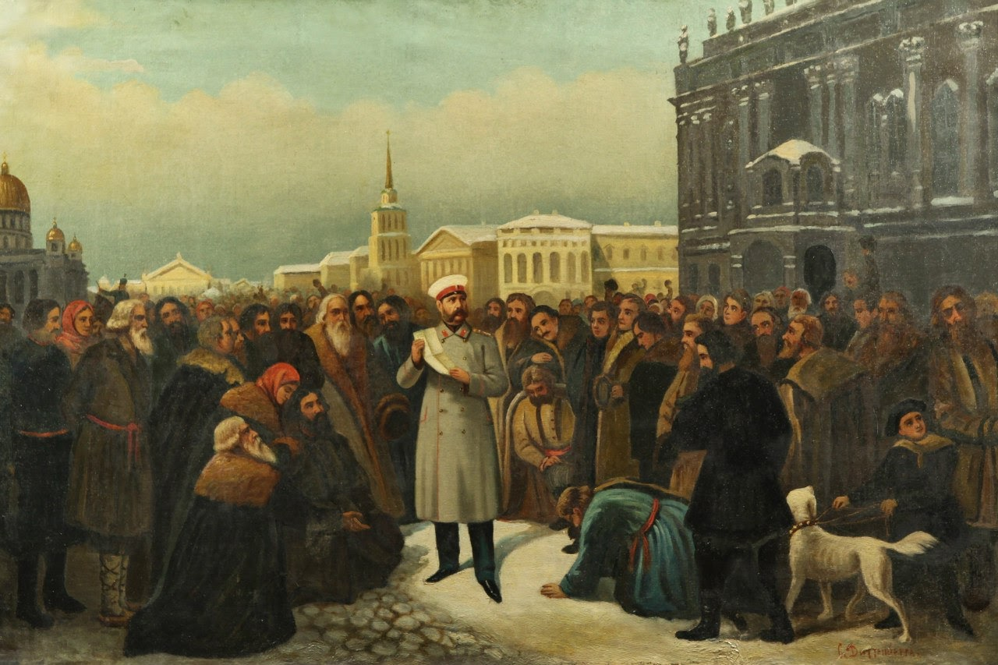
Поговорим об “Отцы и дети”
У каждой книги есть название. Это первое, что видит читатель, когда начинает читать новую книгу. Так давайте подумаем, что подразумевает название “Отцы и дети”.
На первый взгляд можно сказать, что этот роман будет о различиях поколений и их взаимодействии. Но главный посыл названия - это конфликт защитников устоявшегося порядка и желающих его изменить. И неудивительно, ведь время написания романа в точь в точь подходит под это описание. Страна нуждалась в изменениях чтобы предотвратить падение во многих областях развития, что вылилось в отмену крепостного права, которое плохо приняли как консерваторы, так и большинство сторонников изменений из-за её недоработанности, по их мнению.

Slide 6
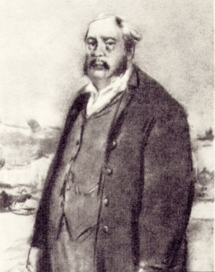
Знакомство с главными героями
Первым, с кем нас знакомит роман, оказывается Николай Петрович Кирсанов. Николай является вдовцом. Кирсанов часто скучает по своей умершей жене. От этого брака у него остался сын, которого он очень любит. Он имеет своё имение Марьино в двести душ, вести которое у хозяина получается слабо из-за чрезвычайной мягкости характера и отсутствия практичности, чему виной отчасти невозможность поступления на службу и становления военным в молодости в связи со здоровьем. В его одежде нет ничего необычного для его образа: запыленное пальто и клетчатые панталоны. Николай Петрович очень романтичный и эмоциональный человек, любящий природу и искусство. В целом можно сказать, что он положительный, добрый и светлый персонаж.

Slide 7
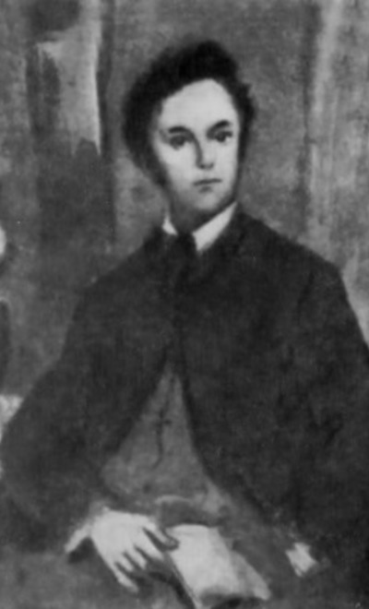
Аркадий Кирсанов - следующий персонаж которого мы узнаём. Он является сыном Николая Петровича. В начале романа Аркадий вместе со своим другом и учителем Евгением Базаровым прибывает в имение своего отца по окончании университета. Одет он в шинель, в чём нет ничего необычного для студента. Это молодой и безбородый дворянин с юношеским голосом и либеральными взглядами, который причисляет себя к нигилистам, но об этом позже. Аркадий, как и отец, романтичен и любит природу, хоть и скрывает это от своего окружения. “Недаром же он был нигилист!” Младший Кирсанов довольно ленив и не может найти себе занятия после университета, что тоже не подобает нигилисту. Обычный молодой человек, пышущий жизнью и оптимизмом.
Нигили́зм - философия, ставящая под сомнение (в крайней своей форме абсолютно отрицающая) общепринятые ценности, идеалы, нормы нравственности, культуры.

Slide 8
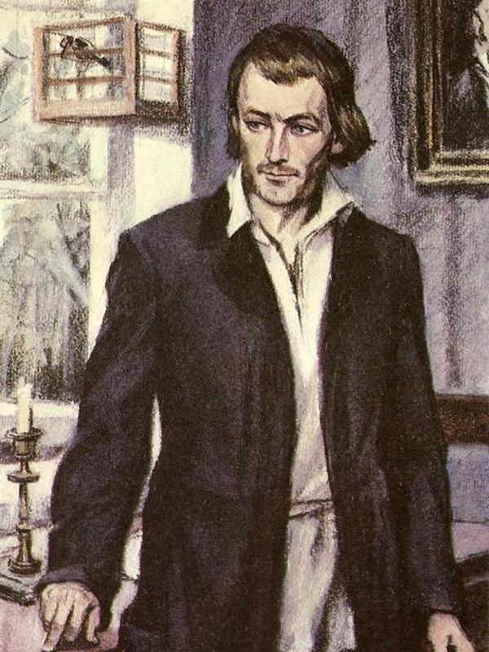
Вот мы и подобрались к главному герою романа. Евгений Васильевич Базаров приезжает вместе с другом Аркадием в имение Николая Кирсанова. Его вид говорит сам за себя. Евгений одевается, не исходя из соображений моды или красоты. Главное в одежде для него это практичность. В его манере общения нет места изысканности и “церемониям”, какой и должна быть манера нигилиста. Он остроумен, ироничен и насмешлив. Евгений является сыном обычного лекаря и потомственной дворянки. Базаров очень трудолюбив и не любит терять время зря. Как и подобает нигилисту, он не признаёт искусство, не верит в любовь и брак, презирает дворянство и отдаёт предпочтение только полезным практическим профессиям (сам Базаров учится на доктора). Также Базаров изучает естественные науки, но как он считает и в них важны только азы. Всё это мы видим из споров Базарова со следующим персонажем.

Slide 9
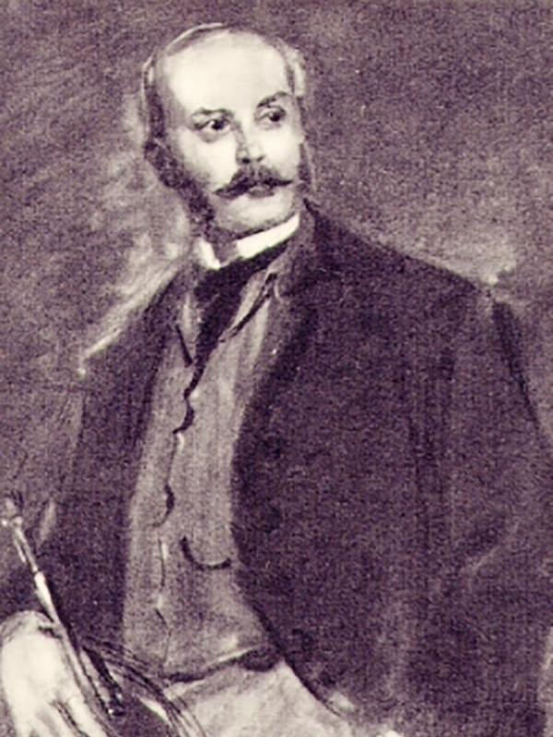
Павел Петрович Кирсанов является братом Николаю Петровичу Кирсанову. Как и брат, Павел принадлежит к дворянскому роду. Кирсанов учился на военного и служил в гвардейском полку. Он стал “светским львом”, как только вышел в офицеры, но впоследствии влюбился в женщину, из-за любви к которой потерял место на службе. Отныне живёт в имении отца вместе со своим братом. Павел имеет поистине “дворянские” привычки, на это непременно обращает внимание Базаров. Он брезглив, нетороплив, добр, разделяет либеральные взгляды, щепетильно следит за своей внешностью и любит какао и зелёный чай. Кирсанов насмешлив и ироничен в общении, как видно в спорах с Евгений. Однако Павел вспыльчив и не терпит, когда его принципы попирают, что и делает главный герой.

Slide 10
Время в имении каждый проводит по разному. Базаров с раннего утра ищет возможность потрудиться. Аркадий проводит время с отцом и бездельем. Павел Петрович время от времени спорит с Базаровым, доходя при этом до белого каления. Темы споров кажутся простыми в наше время: Базаров говорит простую мысль, что самоуважение в первую очередь должно быть у тех, кто трудится на благо общества, и насчёт суеверия народного, и искусства, и любимых принсипов Павла Петровича, что это всё ненужный обществу вздор, говорит Базаров, что конечно у старого дворянина вызывает не лучшие эмоции. Может в будущем всё будет наоборот, и молодые поколения будут хотеть возвращения старого порядка? Да что говорить, они и так есть, хоть и не в больших количествах. Как вы думаете, есть какая-то закономерность изменения мира, приводящая общество к прошлому порядку? Ну продолжим. Также в это время Аркадий и Евгений знакомится с Фенечкой, молодой крестьянкой, живущей с воли Николая Петровича в господском доме, которая является матерью Мити - сына Николая Петровича. Николай Петрович же смотрит на отличия своего поколения от молодого и проникается грустными мыслями о том, что Базаров с Аркадием может быть прав в отличии от Павла Кирсанова, что он отдаляется от своего сына.
После одного из конфликтов, Базаров с Аркадием решают по приглашению поехать в город ***.

Slide 11
В городе два друга решают пойти на бал к губернатору. Параллельно они встречают “ученика” Базарова - Ситникова. Он приглашает их позавтракать у некой Кукшиной. В гостях у Кукшиной происходит разговор о правах женщин, но из-за шампанского в завтраке разговор быстро стал похож на бедлам.
Бал. Базаров, Аркадий и Ситников не танцевали. Так продолжалось пока не приехала госпожа Одинцова. Её появление вызвало внимание всех троих наших знакомых. Это была молодая девушка невероятной красоты. Однако как заметил Аркадий из часового разговора с ней эта молодая женщина уже успела перечувствовать и передумать много. После разговора о Базарове и обо всём, Анна Сергеевна пригласила двух друзей посетить её.
При первой встрече Одинцовой и Базарова, последний, что для него неестественно, сконфузился, но Евгений быстро согнал с себя это чувство. В гостях у Анны Сергеевны мы узнаём её историю. Отец Одинцовой был красивым и весьма успешным игроком, но как и многие такие игроки проигрался в прах и умер, оставив двух своих дочерей, Анну - двадцати и Катерину - двенадцати лет с крошечным состоянием. Мать была из обедневшего рода князей и скончалась до смерти мужа. Анна уже была готова увянуть в деревенской глуши за ведением хозяйства и воспитанием сестры, но тут её заметил Одинцов, очень богатый человек лет сорока пяти пухлый, тяжёлый и кислый, но не злой и не глупый. Он влюбился в Анну и предложил ей руку, и она согласилась. После шести лет брака Одинцов отошёл в мир иной, оставив своё состояние Анне. После этого в губернии её недолюбливают, но Одинцова не обращает на слухи внимания.

Slide 12
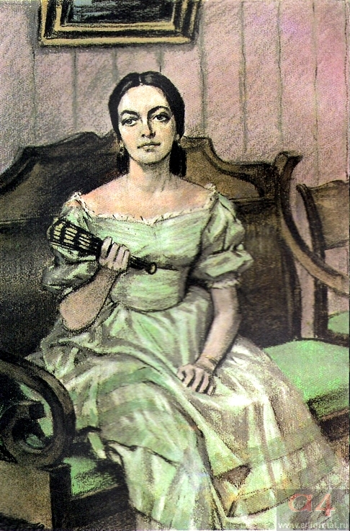
Анна Сергеевна Одинцова
Базаров был поглощён беседой с Одинцовой. Он старался её заинтересовать беседой о биологии, несмотря на то что Аркадий считал, что это будет беседа об убеждениях нашего нигилиста. Однако Базаров не менял темы разговора. И что заметил Аркадий, Евгений был несколько смущён. Оживлённая беседа длилась около трёх часов. Анна на протяжении всей беседы была спокойна и холодна, её лицо было приветливо и выражало заинтересованность, но заинтересованность безмятежную.
После беседы Одинцова пригласила собеседников погостить в имение Никольское. И тут Аркадий удивился вновь, Базаров покраснел после приглашения. Через три дня Базаров с Аркадием поехали в Никольское. Там они знакомятся с сестрой Анны Катей. Время в гостях проводят за разговорами о художественном смысле, который, как считает Евгений, не нужен, разговорах Базарова с Анной о ботанике, картах, и музыкой, чтением и общением Кати и Аркадия. Во всём у Анны Сергеевны была заинтересованность, но ничто не могло её удовлетворить, хоть и жилось ей легко. Ей всегда было скучно, а в моменты мечтаний, когда она преисполнялась стремлениями, любое маленькое изменение обстановки, хоть холодный ветер, вырывало её из мира мечтаний. Недаром в имении стоял непоколебимый порядок. О любви Анна и не подумывала, ибо после Одинцова все мужчины приобрели никудышный портрет в её глазах. И любовь к порядку перевешивает желание любви к мужчине.

Slide 13
Аркадий начал замечать изменения в поведении Евгения. Базаров перестал разговаривать об Одинцовой с Аркадием, да и вообще начал меньше с ним общаться. Всему виной было зарождающееся чувство любви, то самое чувство, которое Базаров называл белибердой. Это удивляло его и одновременно злило.
Перед отъездом из Никольского между Евгением и Анной произошёл разговор. Разговор зашёл о счастье и любви, о том почему же Анна так холодна и не может любить. В конце разговора Базаров признаётся в чувствах к Анне Сергеевне и притянув её к себе пытается поцеловать, но она выбирается из его объятий. Одинцова не разделяла чувств к Базарову, и тем более интерес к Евгению пропадает, ведь интерес к нему был чисто как к интересному собеседнику, отличающимся от других своими убеждениями и взглядами. После этого нигилист почти перестаёт общаться с Анной. Вскоре Базаров покидает Никольское и отправляется навестить родителей и с ним возвращается к отцу Аркадий, постепенно начинающий сомневаться в нигилизме.
Евгений и Аркадий приезжают в имение Базаровых. Оказывается, Базаров уже три года не видел родителей. Отец занимается лечением крестьян, он работает и ведёт хозяйство. Мать же из обедневшего дворянского рода, набожная и суеверная. Родители Евгения - очень хорошие люди и души в своём сыне не чают. Старики сдерживают свои чувства, потому что Евгений не любит их показывать. Они хотели, чтобы Евгений остался на более долгое время, но он с Аркадием покидает их и возвращается в Марьино, однако он обещает вернуться через месяц.

Slide 14
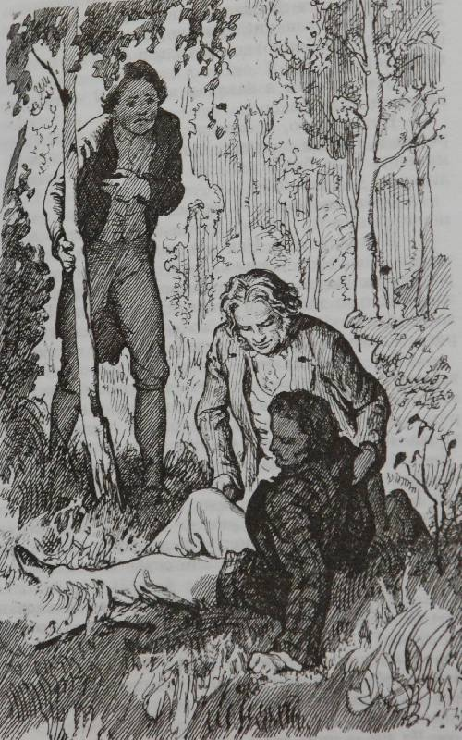
По пути в Марьино друзья заезжают к Одинцовой. Однако Анна встречает их чрезвычайно холодно и они уезжают через несколько часов. Всю дорогу нигилисты проезжают в напряжении и непрерывающемся молчании. Они вновь поселяются в Марьино, где их с радостью встречают. Однако через десять дней Аркадий вновь уезжает в Никольское под предлогом поехать в город изучать механизмы работы воскресенских школ. Евгений с печалью замечает это и продолжает работать дальше. Параллельно он начинает охотно беседовать с Фенечкой, и вот Евгений, завидев летним вечером Фенечку в беседке, собирающую букет цветов, присоединяется к ней и начинает простой разговор, и в разгар комплиментов Базаров целует Фенечку. Это всё видит Павел Петрович, наблюдавший за Фенечкой в последнее время. Никому ничего не говоря, он вызывает на дуэль Базарова, Евгений принимает вызов. Дуэль проходит быстро. Право первого выстрела было за Павлом Петровичем. Несколько секунд, усердно щурясь, прицеливался он и прозвучал выстрел. Не попал. Очередь Базарова. Не целясь, выстрелил. И попал. Евгений, как только противник начал падать, кинулся к нему и начал оказывать медицинскую помощь. Они сидели в тишине и понимали друг друга с чувством некоторого стыда. После этого происшествия Евгений возвращается к родителям.

Slide 15
Ища утешения из-за разрушения убеждений, Базаров приезжает к родителям и помогает в работе отцу. Почему разрушения убеждений? Во-первых, потому что Евгений - ярый нигилист, но вдруг его сердцем завладевает любовь, чувством к которому нигилисты относятся хуже всего, ибо любовь - это самое иррациональное чувство человека. Во-вторых, его любовь была отвергнута, что всегда бьёт по любящему человеку. В-третьих, у каждого представителя каких-либо движений должно быть видение будущего движения в виде учеников, у нашего героя было два ученика: Ситников и Аркадий. В сентиментальном Аркадии, как в ученике нигилизма, Базаров окончательно разочаровался в тот момент, когда молодой Кирсанов влюбляется в девушку Катю. Он понимает, что Аркадий - неисправимый семьянин, и Евгений искренне желает счастья ему. В Ситникове же, ещё с самого начала появления его в романе, Базаров не видел последователя нигилизма, что видно по его высказываниям в сторону Виктора. Вот мы разобрались с тем, почему же Базаров несчастен, ведь всё дело его жизни - нигилизм был нежизнеспособным в его глазах, и возникшее чувство добавило в его чашу печали последнюю каплю. И вот он работает вместе с отцом, отец счастлив работать с сыном, но тут произошёл несчастный случай. В деревню к Василий Ивановичу мужичок привёз своего смертельно больного тифом брата, который умер по дороге обратно. Базаров решает поехать на вскрытие и приезжает с ранкой на руке, что приводит в ужас отца. “Не было адского камня”-,отвечает на вопрос, обеззаразил ли он рану, что странно, как и сказал Василий Иванович, лекарю не иметь такой вещи. Все страшные предположения сбываются, и Базаров быстро тает от тифа на глазах неутешных родителей. Он просит оповестить Одинцову о его болезни. Анна Сергеевна приезжает со своим лекарем, но тиф уже нельзя было остановить. После короткого разговора со своей первой и последней любовью Базаров отошел в мир иной.

Slide 16
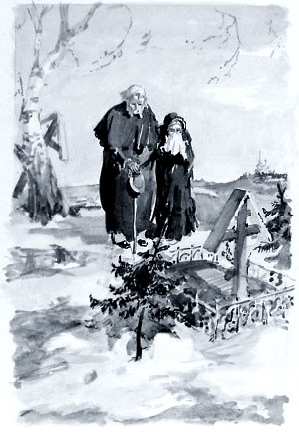
Случайность ли ранка на руке Базарова или нет? Здесь явно не однозначный ответ, хоть и большинство факторов намекает на её нарочный характер. В любом случае, этот вопрос Иван Тургенев оставил на рассмотрение своим читателям. А вот что надо сказать, так это то, что писатель не смог найти в этом романе героя воистину идеального для своей страны. Ведь с какой целью Иван приступил к написанию романов и какая последовательность в них наблюдается. В каждом романе есть герой, которого писатель рассматривает на место главного защитника России. Что в “Рудине”, что в “Дворянском гнезде”, что в “Накануне” есть герои которых Тургенев рассматривал на эту роль и не смог найти. Как и в романе “Отцы и дети”. Какой персонаж по вашему мнению подходит на эту роль?
Чем же закончился роман?
Спустя 6 месяцев.
Николай Петрович Кирсанов и Фенечка женятся в один день с Аркадием и Катей.
Аркадий становится заядлым семьянином. "Аристократ" Павел Петрович вскоре уезжает за границу в Дрезден. Анна Сергеевна Одинцова выходит замуж за видного деятеля. Кукшина тоже уезжает за границу. Ситников женится и живет в Петербурге.
И лишь одинокая могила между двух елей на печальном кладбище в глубине России с иногда плачущими перед ней двумя старичками напоминает о Евгении Васильевиче Базарове.

